Slide 1
ERASMUS + Photo & Video in our classroom: creating and adapting visual resorces
Barcelona,
2.-7.7.2018.
Antonija Radoš Gordana Capan

Slide 2
Organizacija tečaja: 1. Međusobno upoznavanje i učenje engleskog jezika 2. Razgledavanje Barcelone i njenih znamenitosti 3. Edukacija o korištenju vizualnih resursa u razredu

Slide 3
Naša grupa - voditelj (Italija) - ostali sudionici: Poljska, Bugarska, Mađarska, Hrvatska - svakodnevna vođena komunikacija o kulturnim znamenitostima država, hrani, glazbi, umjetnosti...

Slide 4
fotografija i video u razredu: tableau vivant – žive slike; preoblikovanje umjetničkog djela prikaz scene, slikanja, skulpture, itd., od strane osobe ili grupe koja je bila tiha i nepomična stop motion photography

Slide 5
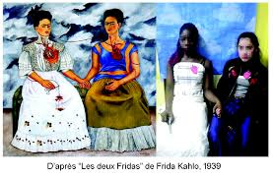
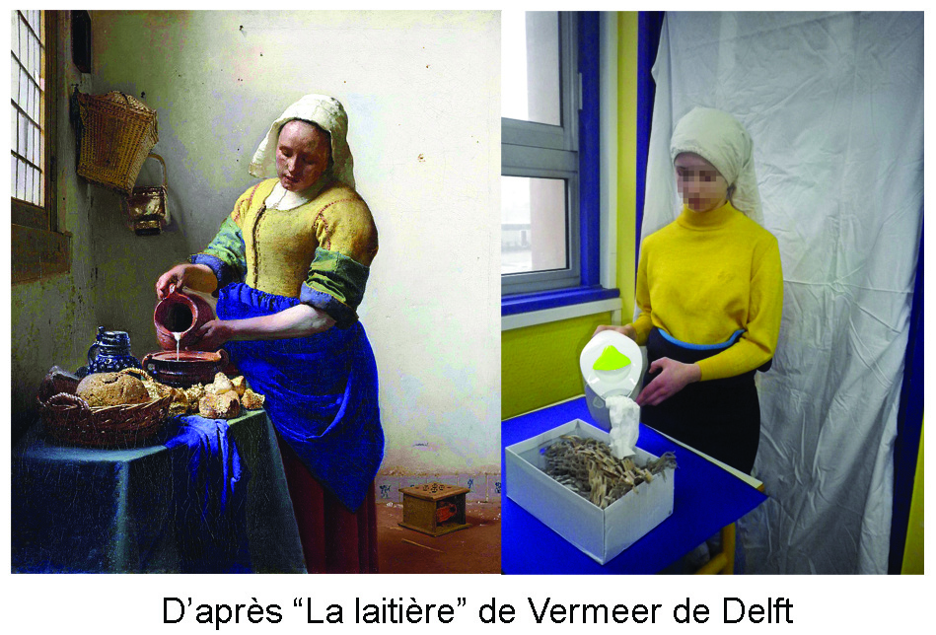

Slide 6
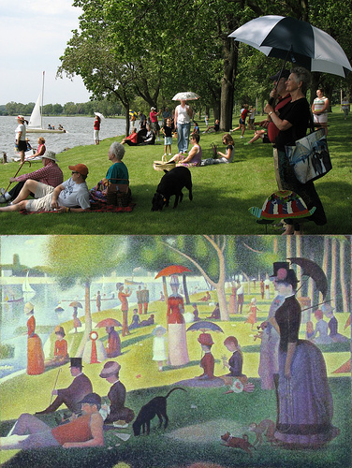

Slide 7
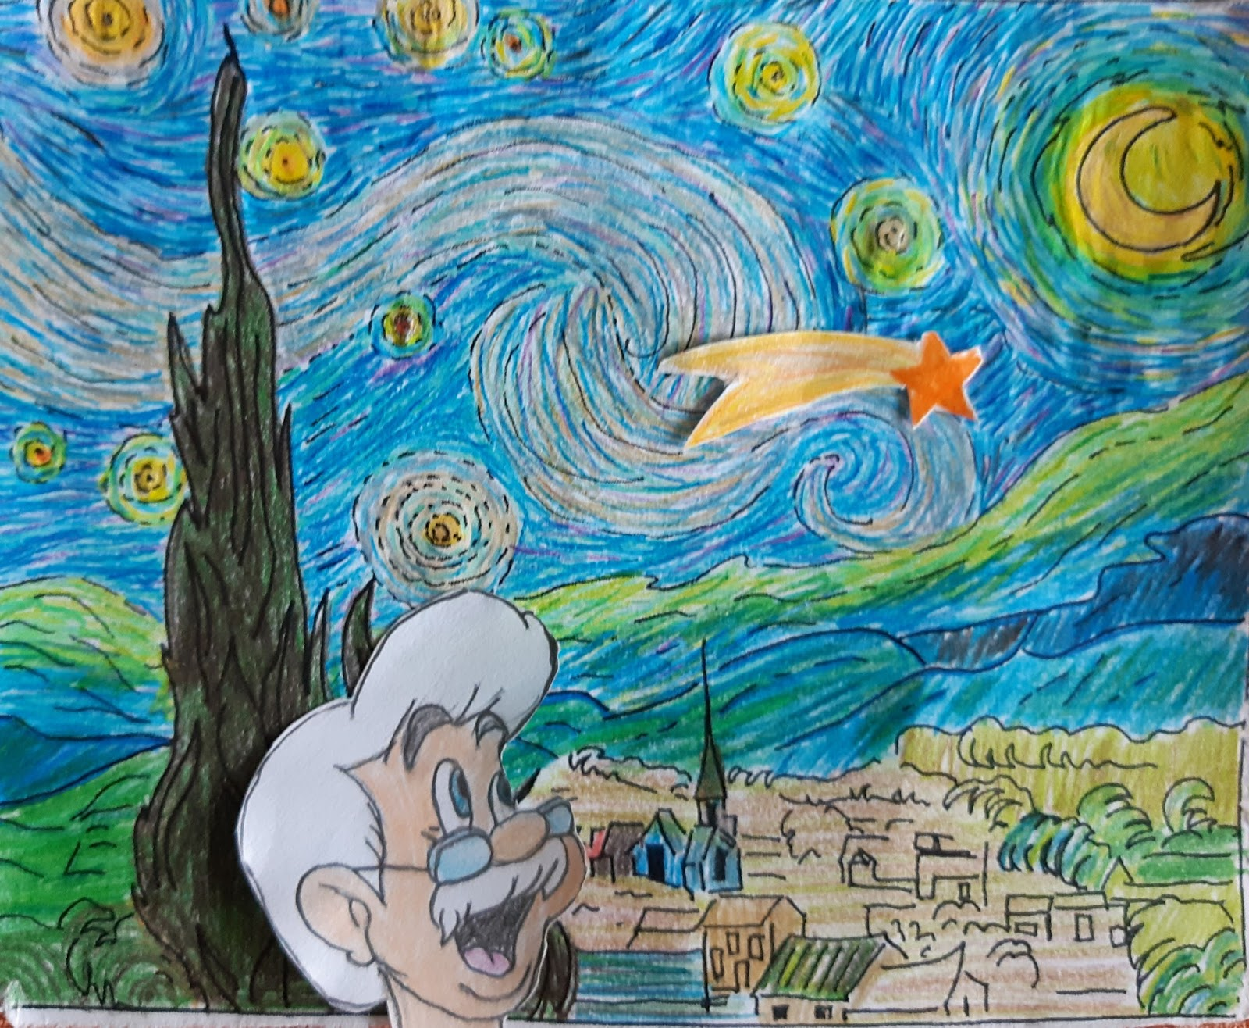

Slide 8
Animated gif maker ezgif.com

Slide 9
Izrada filma: 1. Ideja (priča/tema/radnja/sadržaj/materijali) 2. Uvod u priču 3. Glavni dio: dijalozi, glumci, lokacije, sadržaji = treba imati poruku 4. Završetak

Slide 10
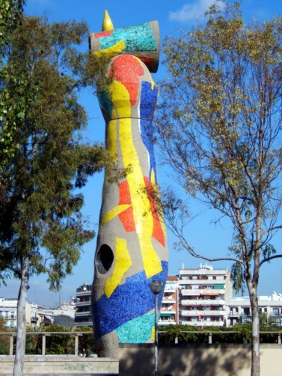
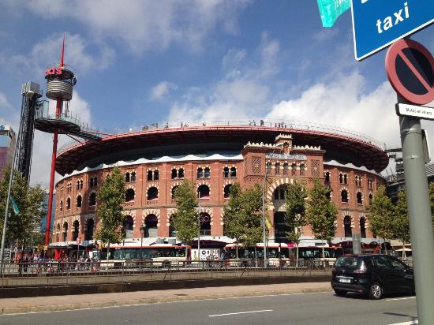
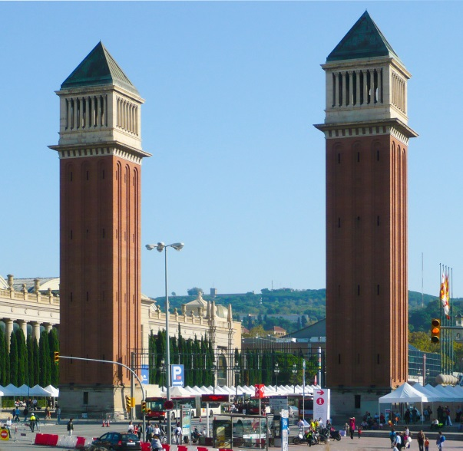
Kravata u Barceloni: 1. Park Miro 2. Arena 3. Tornjevi 4. Fontane 5. Muzej Katalunje

Slide 11
MATERIJALI ZA FILM: 1. AUDIO (ZVUK) 2. IMAGES (FOTOGRAFIJE) 3. TEXT (TEKST) 4. VIDEOS (VIDEA) wevideo – besplatan online program za montažu filma

Slide 12
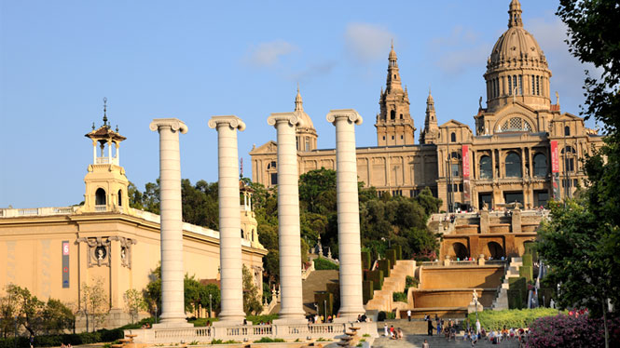
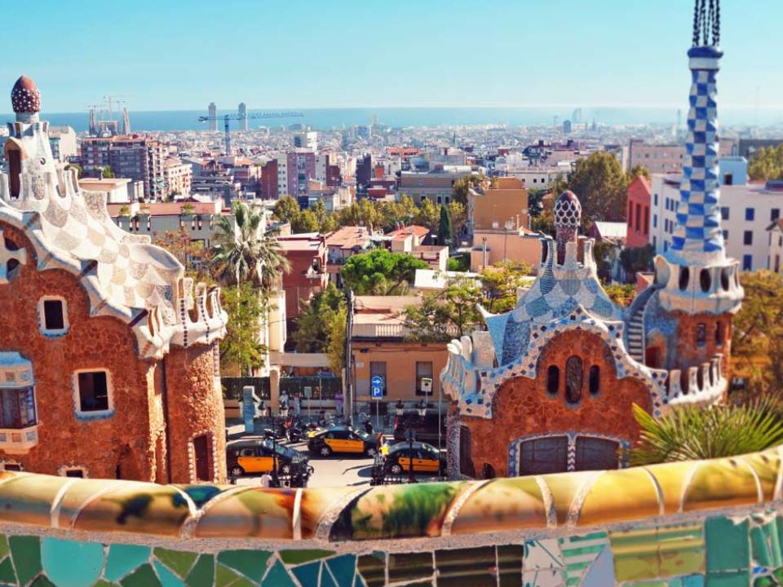
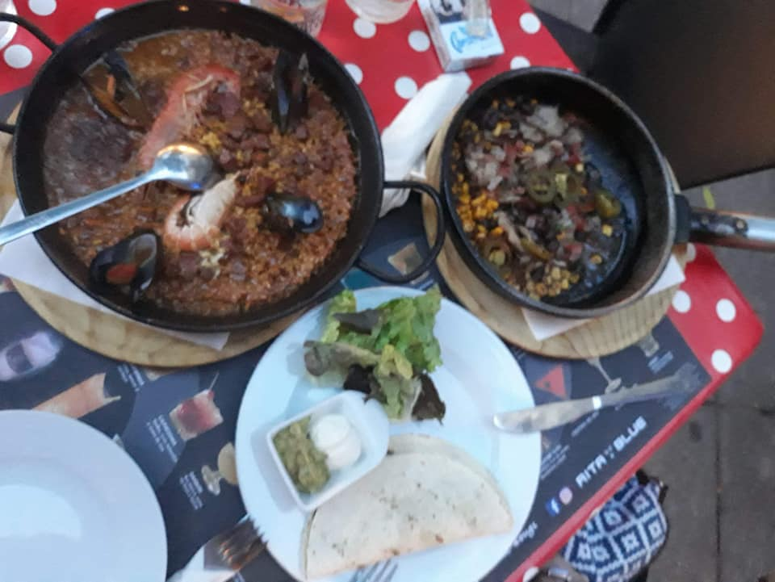
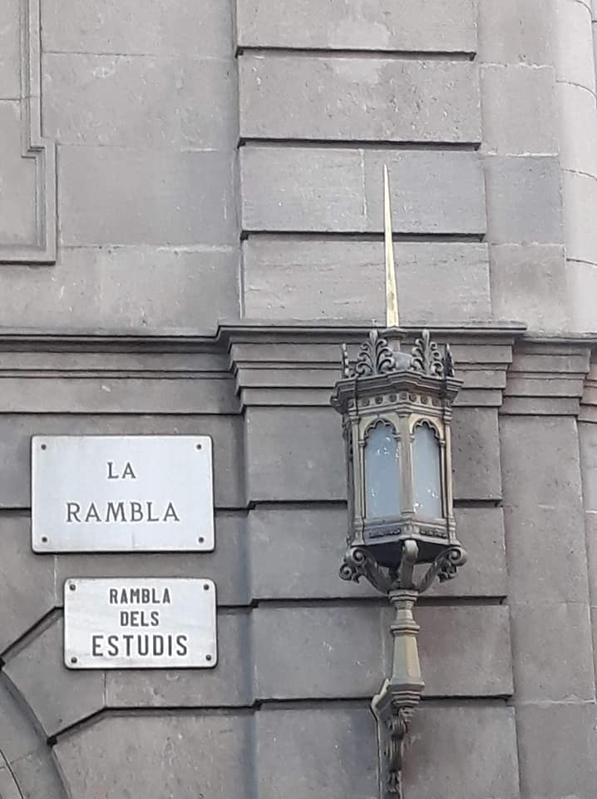
Barcelona

Slide 13
Primjena u praksi MEDIJSKI LABIRINT – animirani filmovi (analize); dječji časopisi, stripovi uvod u medijsku pismenost FOTO-KINO-VIDEO – moj prvi animirani film (Štednja)

Slide 14
Flamenco

